Slide 1
Алгебра и геометрия
1 семестр 2013

Slide 2
Разделы курса
Матрицы, определители, системы линейных уравнений.
Векторная алгебра.
Аналитическая геометрия.
Шмагунов Олег Александрович

Slide 3

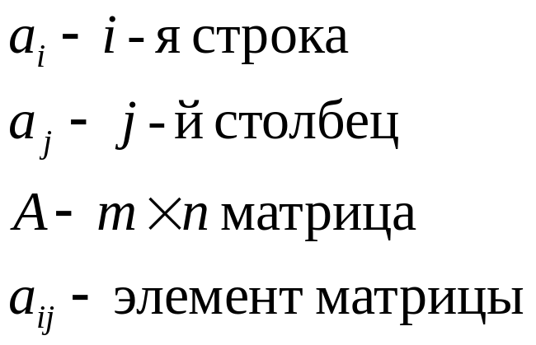
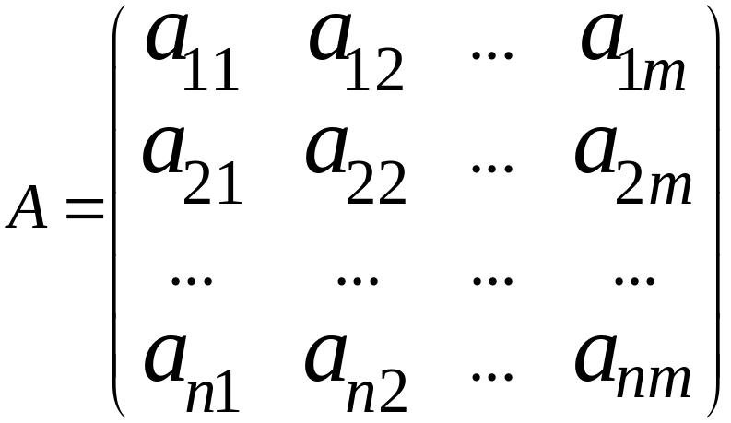
1. Матрицы и действия на ними
МАТРИЦЕЙ НАЗЫВАЕТСЯ ПРЯМОУГОЛЬНАЯ ИЛИ КВАДРАТНАЯ ТАБЛИЦА, ЗАПОЛНЕННАЯ ЧИСЛАМИ.
ЧИСЛА, ЗАПОЛНЯЮЩИЕ МАТРИЦУ, НАЗЫВАЮТСЯ ЕЁ ЭЛЕМЕНТАМИ
Второй столбец
Вторая строка

Slide 4
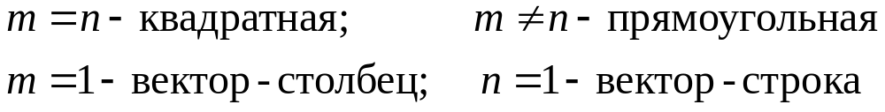


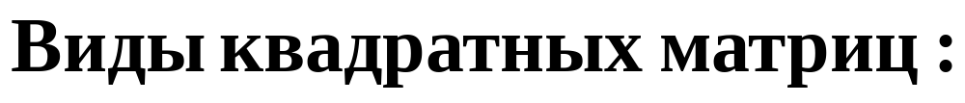
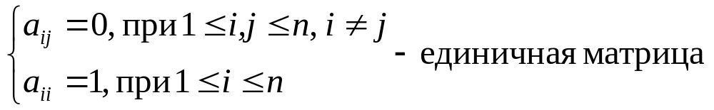
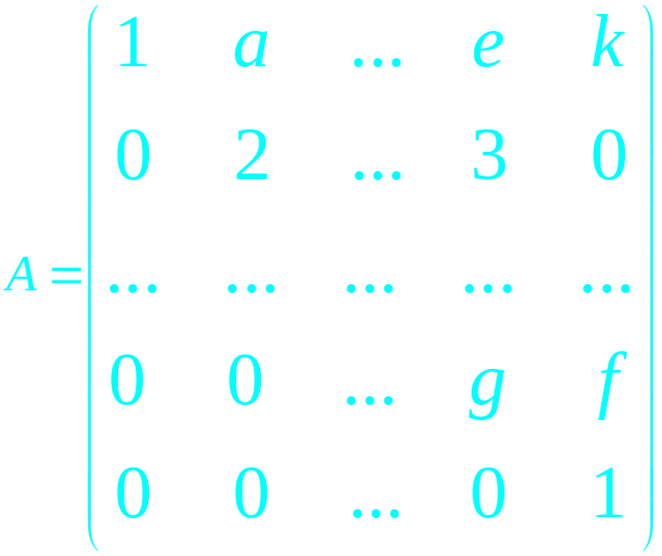
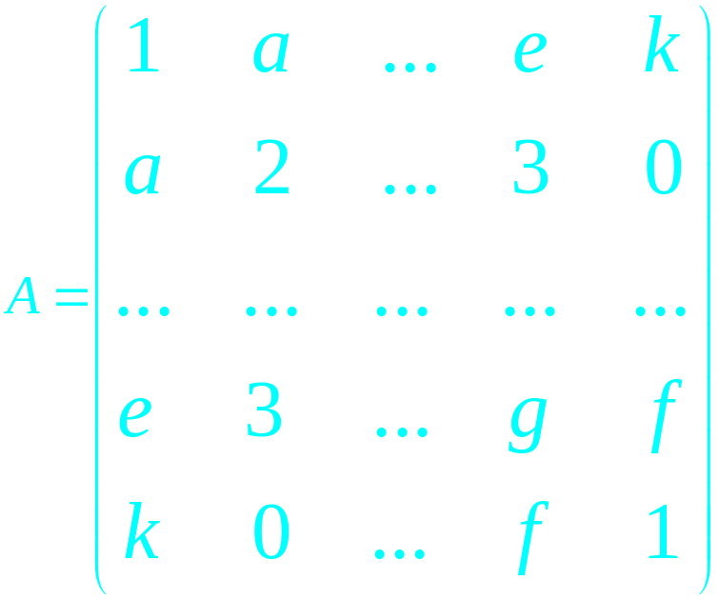
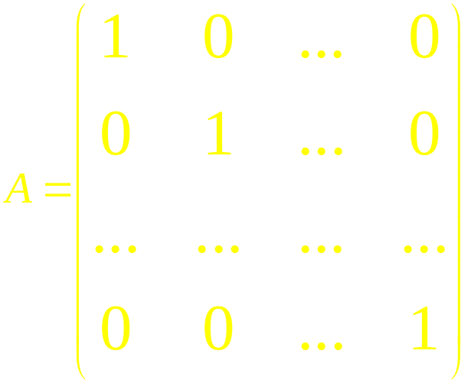
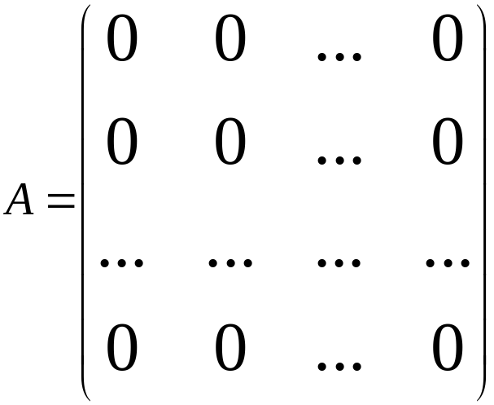
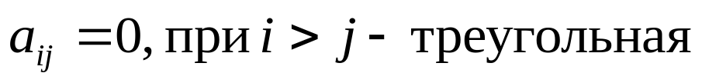
побочная диагональ
Главная диагональ

Slide 5
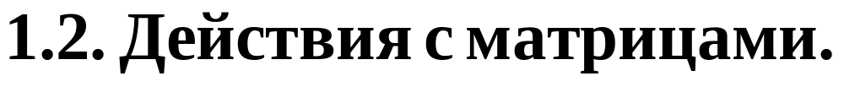
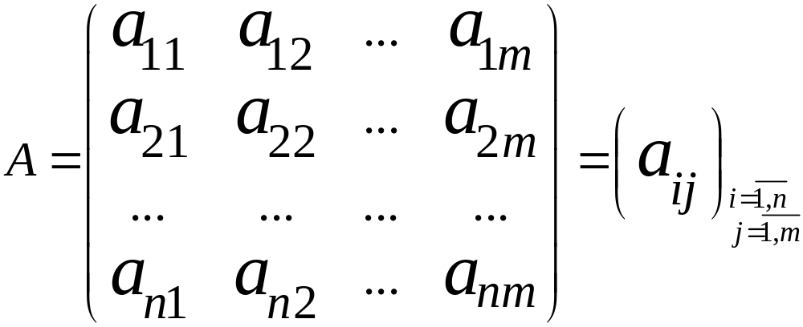
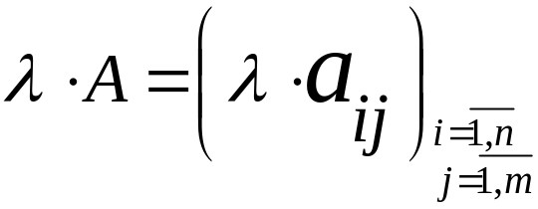
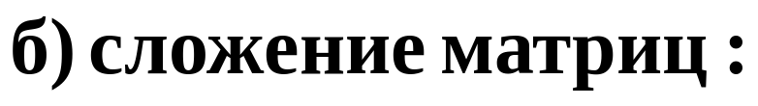
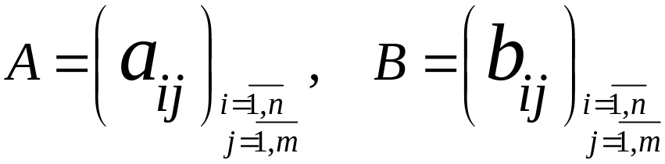
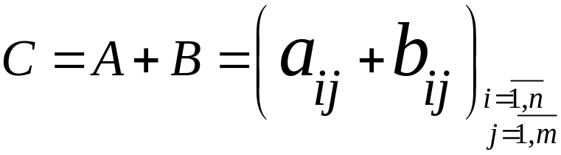
Матрицы разного размера
складывать нельзя
Вычитание — это тоже сложение

Slide 6
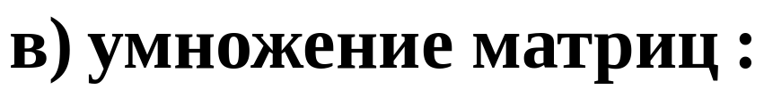
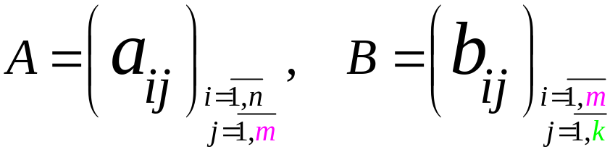
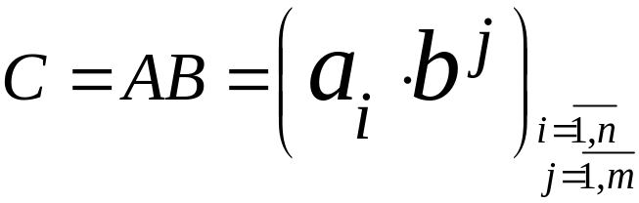
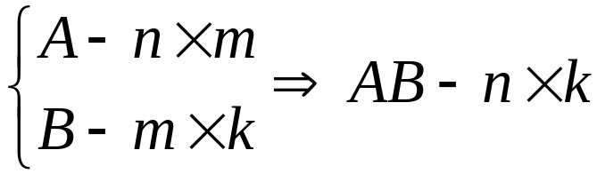
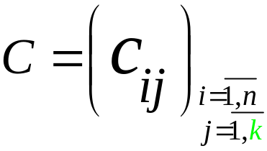
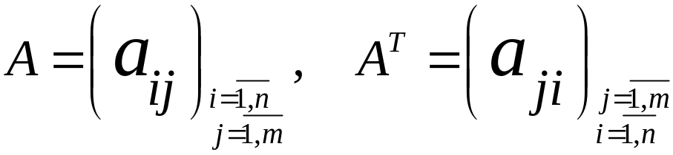
Лирическое отступление…
i-я строка А
j-й столбец В

Slide 7
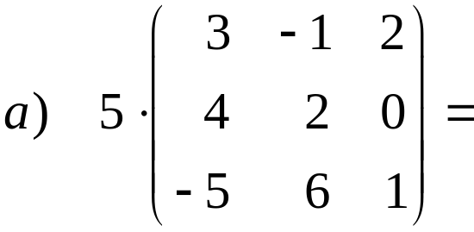
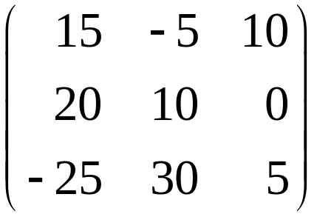
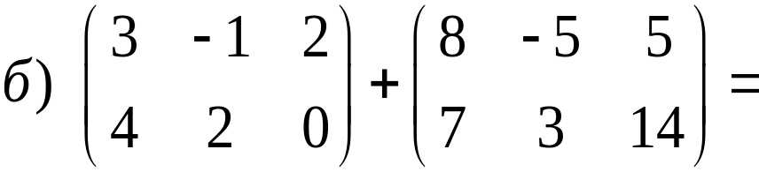
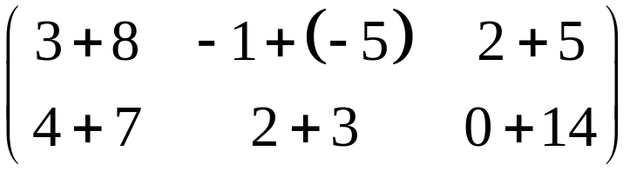
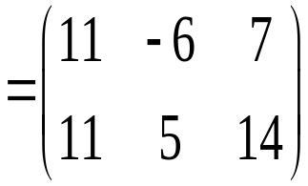
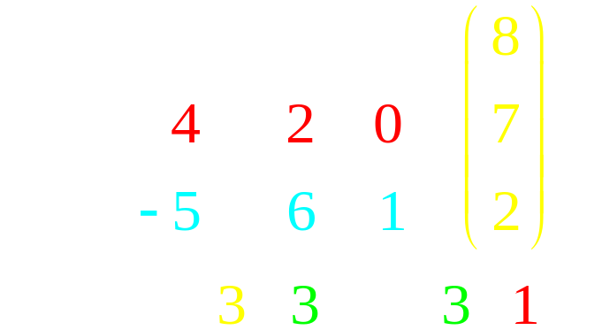
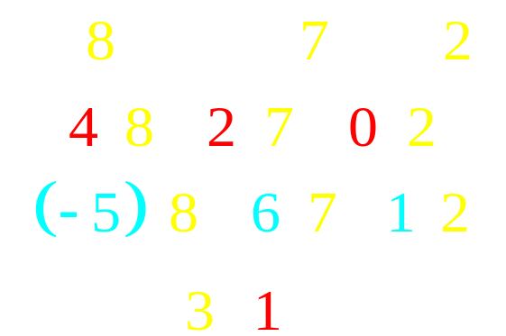
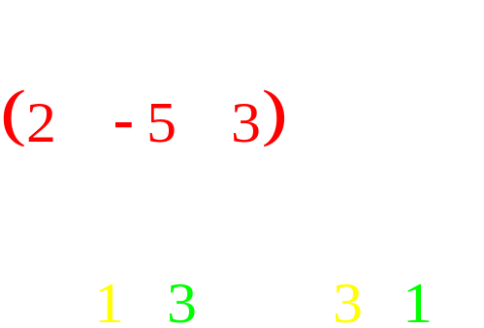
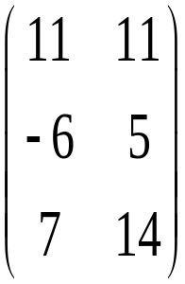

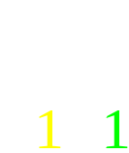
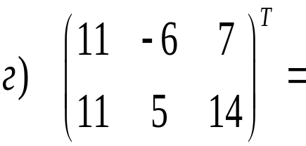
Примеры

Slide 8
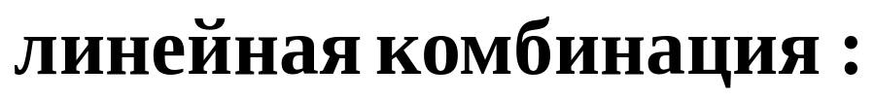
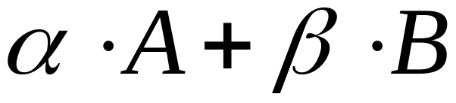
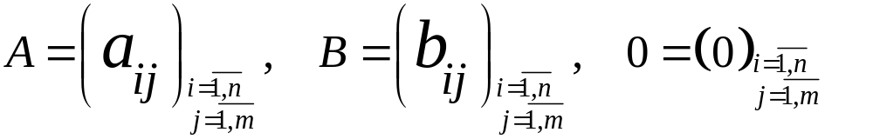

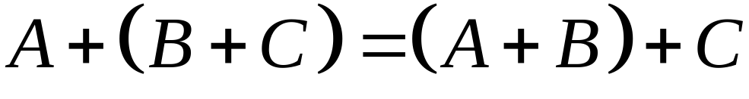


Доказать самостоятельно, используя определения действий (операций)

Slide 9
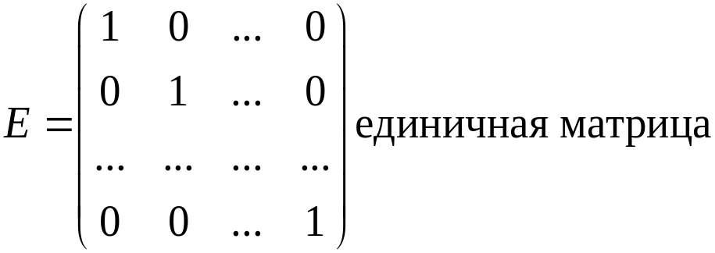
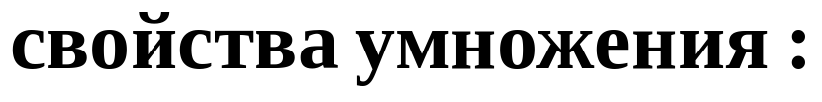

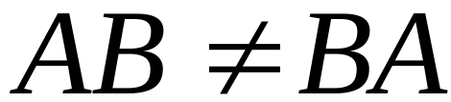
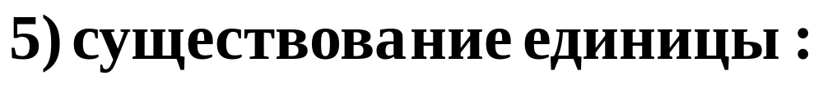
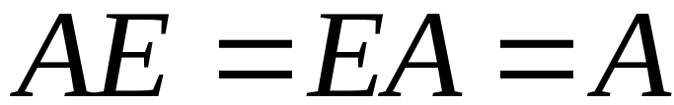
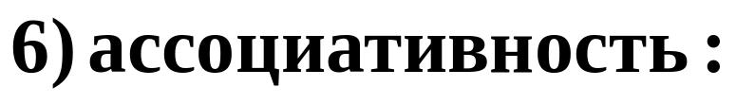
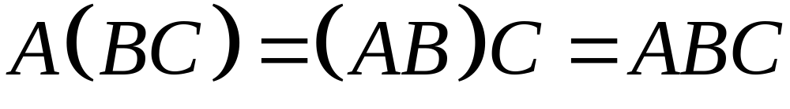
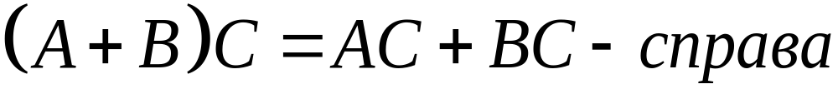
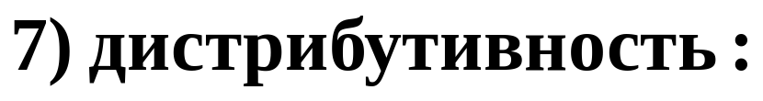
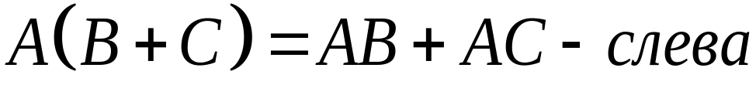
E выбираем подходящего размера
А, В, С подходящего размера

Slide 10
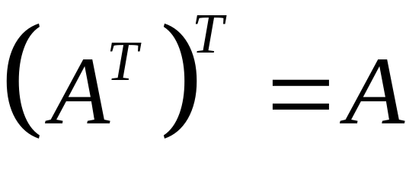

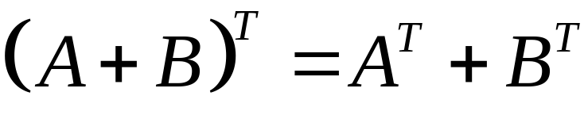

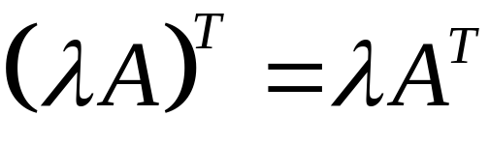




Обратная самой себе операция называется инволютивной

Slide 11







Докажем что-нибудь…
Требуется доказать, что ij-й элемент произведения AE
такой же, как и ij-й элемент A

Slide 12





Докажем еще что-нибудь…
Требуется доказать, что ji-й элемент суммы A+B
равен сумме ji-го элемента A и ji-го элемента В
i
j
i
j

Slide 13



j
j
i
i
j
i

Slide 14









Обратная (по умножению) матрица — это
матрица, произведение с которой равно единице:
Бывает еще обратная по сложению:
1) Обратная бывает у квадратных, и то не у всех.
2) Обратная к обратной равна исходной.
3) Обратная к транспонированной
равна транспонированной обратной.
4) Обратная произведения равна произведению обратных
в обратном порядке.
5) Обратная к умноженной на число равна
обратной, разделенной на это число

Slide 15










Пример на умножение….
Найдем обратную матрицу….
Выполним проверку….

Slide 16




Более сложный пример на нахождение обратной матрицы

Slide 17


Подставляем и упрощаем:

Slide 18











Решаем их по отдельности:
Перегруппируем уравнения…
и система разобьётся на четыре:
И получаем:

Slide 19
Литература
Теория:
Зеленцов Б.П. Алгебра и геометрия. Учебное пособие, Новосибирск, 2009.
Письменный Д. Конспект лекций по высшей математике. (Есть в библиотеке.)
Задачники:
Зеленцов Б.П. Линейная и векторная алгебра. Новосибирск, 2005.
Рычков, Захарова. Основы линейной алгебры и аналитической геометрии. (Есть на сайте и в библиотеке.)

